Slide 1
Sociální zabezpečení a zdravotní pojištění
Česká republika Evropská unie Ostatní země
25. března 2021
Pavel Šnobl, Veronika Růžičková

Slide 2
Agenda
Systém sociálního zabezpečení v České republice
Zdravotní pojištění
Sociální zabezpečení
Zaměstnanci
Podnikatelé
Sociální zabezpečení v Evropské unii
Mezinárodní smlouvy o sociálním zabezpečení
Bezesmluvní státy

Slide 3
Česká republika

Slide 4
Česká republika
Právní předpisy
Zákon č. 187/2006 Sb., o nemocenském pojištění
Zákon č. 155/1995 Sb., o důchodovém pojištění
Zákon č. 581/1992 Sb., o organizaci a provádění sociálního zabezpečení
Zákon č. 48/1997 Sb., o veřejném zdravotním pojištění
Zákon č. 589/1992 Sb., o pojistném na sociální zabezpečení a příspěvku na státní politiku zaměstnanosti
Zákon č. 592/1992 Sb., o pojistném na veřejné zdravotní pojištění

Slide 5
Česká republika
Kdo je v České republice pojištěn?
Zaměstnanci
Zdravotní pojištění
Sociální zabezpečení
Stáří + invalidita, nemoc + mateřství, nezaměstnanost
OSVČ
Zdravotní pojištění
Sociální zabezpečení
Stáří + invalidita, nemoc + mateřství, nezaměstnanost
Neaktivní osoby
Zdravotní pojištění
Sociální zabezpečení dobrovolná účast

Slide 6
Česká republika
Kdo v České republice platí pojištění?
Zaměstnavatelé
Právní zaměstnavatel
Ekonomický zaměstnavatel
OSVČ
Ostatní
Dobrovolní plátci
Poplatníci s trvalým pobytem v České republice
Stát

Slide 7
Česká republika
Sazby pojistného v České republice
 | Zaměstnanec | Zaměstnavatel | OSVČ
Důchodové pojištění | 6,5 % | 21,5 % | 28,0 %
Státní politika zaměstnanosti | - | 1,2 % | 1,2 %
Nemocenské pojištění | - | 2,1 % | 2,1 %
Zdravotní pojištění | 4,5 % | 9,0 % | 13,5 %

Slide 8
Zaměstnanci

Slide 9
Česká republika – zaměstnanci
Základní principy
Povinná účast upravená zákonem
Možné přerušení zdravotního pojištění při pobytu v zahraničí
Výjimky
Dohoda o provedení práce do 10 000 Kč měsíčně
Sjednaný příjem nižší než 3 500 Kč měsíčně
Pojistné
Maximální (sociální zabezpečení)
Minimální (zdravotní pojištění)

Slide 10
Zaměstnanci – zdravotní pojištění
Kdo je považován za zaměstnance?
Osoby vykonávající činnost pro zaměstnavatele, za kterou pobírají příjmy ze závislé činnosti od tohoto zaměstnavatele, s výjimkou
Osoba s příjmy ze závislé činnosti, které nejsou předmětem daně nebo jsou od daně osvobozeny
Osoby činné na základě dohody o provedení práce, která v kalendářním měsíci nedosáhla příjmu ve výši více než 10 000 Kč
Osoby činné na základě dohody o pracovní činnosti, která v kalendářním měsíci nedosáhla započitatelného příjmu (ve výši rozhodné pro účast na nemocenském pojištění)
Žáci či studenti – odměna z praktického výcviku

Slide 11
Zaměstnanci – zdravotní pojištění
Kdo je považován za zaměstnavatele?
Zaměstnavatel se sídlem v České republice
Zaměstnavatel se sídlem v EU/EHS
Zaměstnavatel ve smluvním státě
POZOR – činnost zahraničního zaměstnance v České republice

Slide 12
Zaměstnanci – zdravotní pojištění
Vyměřovací základ
Vyměřovacím základem je úhrn příjmů ze závislé činnosti a funkčních požitků, které jsou předmětem daně z příjmů fyzických osob a nejsou od této daně osvobozeny, a které mu zaměstnavatel zúčtoval v souvislosti se zaměstnáním (plnění v peněžní i nepeněžní formě a jiné výhody poskytnuté zaměstnavatelem)
Do vyměřovacího základu se nezahrnuje zejména
Náhrada škody podle zákoníku práce
Odstupné, odchodné a odbytné poskytované na základě zvláštních právních předpisů
Jednorázová sociální výpomoc poskytnutá zaměstnanci k překlenutí jeho mimořádně obtížných poměrů vzniklých v důsledku živelní pohromy, požáru, ekologické nebo průmyslové havárie nebo jiné mimořádně závažné události
Plnění poskytnutá poživateli starobního důchodu po uplynutí 1 roku ode dne skončení zaměstnání

Slide 13
Zaměstnanci – zdravotní pojištění
Vyměřovací základ
Maximální vyměřovací základ byl počínaje 1. 1. 2013 zrušen
Minimální vyměřovací základ
Obecně minimální mzda – i tehdy, pokud bylo v zaměstnání po celý kalendářní měsíc poskytnuto pracovní volno bez náhrady příjmu nebo trvala neomluvená nepřítomnost v práci
Minimální vyměřovací základ neplatí např. pro zaměstnance, který
Se dlouhodobě zdržuje v cizině, v cizině je zdravotně pojištěn a učiní o těchto zkušenostech zdravotní pojišťovně oznámení – po návratu je nutné předložit doklad o uzavřeném zdravotním pojištění v cizině a jeho délce
Je osobou, za kterou je plátcem pojistného stát
Celodenně osobně a řádně pečuje alespoň o jedno dítě do 7 let věku nebo nejméně o dvě děti do 15 let věku
Dosáhla věku potřebného pro nárok na starobní důchod ale nesplňuje podmínky pro jeho přiznání

Slide 14
Zaměstnanci – sociální zabezpečení
Kdo je považován za zaměstnance?
Osoby vykonávající činnost pro zaměstnavatele, za kterou pobírají příjmy ze závislé činnosti od tohoto zaměstnavatele, např.
Zaměstnanci v pracovním poměru
Zaměstnanci DPČ a DPP
Prokuristé, likvidátoři
Členové kolektivních orgánů právnické osoby
Podmínky účasti zaměstnanců na pojištění (vyjma DPP)
Výkon zaměstnání v ČR nebo v cizině pro zaměstnavatele se sídlem na území ČR, pokud místo výkonu práce je trvale v cizině a zaměstnanci nejsou povinně účastni důchodového pojištění podle předpisů státu, ve kterém trvale vykonávají zaměstnání, a mají trvalý pobyt na území ČR nebo jiného členského státu EU, a
Sjednaná částka započitatelného příjmu z tohoto zaměstnání činí alespoň 3 500 Kč

Slide 15
Zaměstnanci – sociální zabezpečení
Kdo je považován za zaměstnavatele?
Zaměstnavatel se sídlem v České republice
Zaměstnavatel se sídlem v EU/EHS
Zaměstnavatel ve smluvním státě
Smluvní zaměstnavatel: tuzemský plátce příjmů

Slide 16
Zaměstnanci – Specifické záležitosti
Zvláštní kategorie zaměstnanců
Smluvní zaměstnanec
Zaměstnanec zaměstnavatele, jehož sídlo je na území státu, s nímž ČR neuzavřela mezinárodní smlouvu o sociální zabezpečení ( = zahraniční zaměstnavatel), pokud tento zaměstnanec je činný v České republice u smluvního zaměstnavatele (právnická nebo fyzická osoba se sídlem v ČR)
IHOL ze zahraničí do ČR (např. Brazílie, Venezuela)
Povinná účast na sociálním zabezpečení v České republice
Smluvní zaměstnavatel je povinen odvádět pojistné na důchodové pojištění, nemocenské pojištění a příspěvek na státní politiku zaměstnanosti a (dle interpretace VZP) také pojistné na zdravotní pojištění
IHOL = mezinárodní pronájem pracovní síly

Slide 17
Zaměstnanci – Specifické záležitosti
Zvláštní kategorie zaměstnanců
Zahraniční zaměstnanec
Zaměstnanec zaměstnavatele, jehož sídlo je na území státu, s nímž ČR neuzavřela mezinárodní smlouvu o sociální zabezpečení ( = zahraniční zaměstnavatel), pokud tento zaměstnanec je činný v České republice ve prospěch svého zahraničního zaměstnavatele
MSA ze zahraničí do ČR (např. Brazílie, Venezuela)
Může se dobrovolně účastnit důchodového pojištění
Může se dobrovolně účastnit nemocenského pojištění
Výši pojistného si určuje sám
MSA = stálá provozovna, tj. poskytování služeb

Slide 18
Zaměstnanci – sociální zabezpečení
Vyměřovací základ
Vyměřovacím základem je úhrn příjmů, které
Jsou předmětem daně z příjmů fyzických osob podle ZDP
Nejsou od této daně osvobozeny
Jsou příjmem zúčtovaným zaměstnavatelem zaměstnanci v souvislosti se zaměstnáním, které zakládá účast na nemocenském pojištění nebo jen na důchodovém pojištění
Do vyměřovacího základu se nezahrnuje zejména
Náhrada škody podle zákoníku práce
Odstupné, odchodné a odbytné poskytované na základě zvláštních právních předpisů
Jednorázová sociální výpomoc poskytnutá zaměstnanci k překlenutí jeho mimořádně obtížných poměrů vzniklých v důsledku živelní pohromy, požáru, ekologické nebo průmyslové havárie nebo jiné mimořádně závažné události
Plnění poskytnutá poživateli starobního důchodu po uplynutí 1 roku ode dne skončení zaměstnání

Slide 19
Zaměstnanci – specifické záležitosti
Maximální vyměřovací základ (MaxVZ)
Sociální zabezpečení: Kč 1.701.168 (pro rok 2021)
Vyměřovací základ zaměstnance
V případě dvou a více zaměstnavatelů současně či postupně
U každého zaměstnavatele vlastní MaxVZ
Zaměstnanec podává žádost o vrácení přeplatku
Žádost nutné podat do 5 let od konce roku, v němž přeplatek vznikl
Z částky vyměřovacího základu nad zákonné maximum dosažené u jednoho zaměstnavatele za daný kalendářní rok se pojistné v daném roce neodvede (zaměstnavatelova ani zaměstnancova část)
Minimální vyměřovací základ není zaveden

Slide 20
Zaměstnavatelé – zdravotní pojištění a sociální zabezpečení
Povinnosti v roce 2021
Oznamování rozhodných skutečností | Do 8 dnů
Podání přehledu o platbách pojistného/přehledu o výši pojistného | Do 20. dne následujícího měsíce
Odvod pojistného za zaměstnance | Od 1. do 20. dne následujícího měsíce

Slide 21
OSVČ
Notes:
Platnost nařízení – velké dějinné zvraty v sedmdesátých – osmdesátých letech

Slide 22
Česká republika – OSVČ
OSVČ – Základní principy
Důchodové pojištění
V případě hlavní činnosti vždy
V případě vedlejší činnosti jen při vyšších příjmech
Zdravotní pojištění
Podle trvalého pobytu
Nemocenské pojištění
Účast dobrovolná

Slide 23
OSVČ – zdravotní pojištění
Vyměřovací základ
50 % z rozdílu mezi příjmy a výdaji ze samostatné výdělečné činnosti
Vývoj sazby: 35 % (2003) až 50 % (od roku 2006)
Maximální vyměřovací základ: od 1. 1. 2013 není
Minimální vyměřovací základ: dvanáctinásobek 50 % průměrné mzdy (pro určení minimálního vyměřovacího základu za rok 2021 je průměrná mzda 35 441 Kč) (minimální měsíční vyměřovací základ je 17 720,50 Kč a minimální měsíční záloha 2 393 Kč)
Snižuje se za období, po které OSVČ nevykonávala činnost nebo měla nárok na výplatu nemocenského nebo mateřské nebo pro ni neplatil minimální vyměřovací základ (např. celodenní osobní péče o dítě nebo odvod pojistného ze zaměstnání)

Slide 24
OSVČ – zdravotní pojištění
Platba záloh na zdravotní pojištění
Zálohy se neplatí za kalendářní měsíce
Kdy byla OSVČ uznána po celý kalendářní měsíc za neschopnou práce
Je-li OSVČ současně zaměstnancem a SVČ není hlavním zdrojem jejích příjmů
Zálohy v prvním kalendářním roce činnosti
OSVČ platí měsíční zálohy vypočtené z minimálního vyměřovacího základu, pokud si nestanoví zálohy vyšší (neplatí pokud plátcem pojistného i stát)
Zálohy v dalších letech
13,5 % z měsíčního vyměřovacího základu za předchozí kalendářní rok
Maximální záloha: pro roky 2014 – 2021 není omezena
Takto vypočtené zálohy se zaplatí poprvé za kalendářní měsíc, ve kterém byl nebo měl být podán přehled
Naposledy se vypočtené zálohy zaplatí v dalším kalendářním roce za kalendářní měsíc předcházející kalendářnímu měsíc, ve kterém byl nebo měl být podán přehled

Slide 25
OSVČ – zdravotní pojištění
Povinnosti OSVČ v roce 2021
Oznamování rozhodných skutečností | Do 8 dnů
Podání přehledu o příjmech a výdajích | Do 1 měsíce ode dne, kdy byla povinnost podat daňové přiznání 3.5.2021 většina OSVČ 3.6.2021 pokud daňové přiznání elektronicky 2.8.2021 OSVČ s daňovým poradcem 8.4.2021 pokud se nepodává daňové přiznání
Úhrada nedoplatku | Do 8 dnů ode dne, kdy měl být nebo byl podán přehled

Slide 26
OSVČ – sociální zabezpečení
Vyměřovací základ
50 % daňového základu
Vývoj sazby: 35 % (2003) až 50 % (od roku 2006)
Maximální vyměřovací základ: 1 701 168 Kč
Důležité rozlišovat hlavní a vedlejší činnost (účast v systému, výše záloh)
Hlavní činnost minimální záloha 2 588 Kč (2021)
Vedlejší činnost minimální záloha 1 036 Kč (2021)
Činnost OSVČ se považuje za hlavní
Není zaměstnána nikde jinde, nedosahuje žádného jiného příjmu (např. invalidního důchodu)
Neexistují důvody pro to, aby činnost byla považována za vedlejší

Slide 27
OSVČ – sociální zabezpečení
Vyměřovací základ
Činnost OSVČ se považuje za vedlejší, pokud OSVČ v kalendářním roce
Byla účastna na nemocenského pojistného zaměstnanců (také jednatel)
Měla nárok na výplatu invalidního důchodu nebo jí byl přiznán starobní důchod
Měla nárok na rodičovský příspěvek nebo na peněžitou pomoc v mateřství
OSVČ byla nezaopatřeným dítětem (studium)
osobně pečovala o osobu mladší 10 let, která je závislá na pomoci jiné osoby ve stupni I (lehká závislost) nebo o osobu, která je závislá na pomoci jiné osoby ve stupni II (středně těžká závislost) nebo stupni III (těžká závislost) anebo stupni IV (úplná závislost), pokud osoba, která je závislá na pomoci jiné osoby, je osobou blízkou, nebo žije s OSVČ ve společné domácnosti, není-li osobou blízkou
Činnost OSVČ se považuje za vedlejší, pokud OSVČ v kalendářním měsíci
Byla vykonávána samostatná výdělečná činnost
Současně trvaly některé z výše uvedených okolností

Slide 28
OSVČ – sociální zabezpečení
Účast OSVČ na důchodovém pojištění
Povinná po dobu, kdy vykonávala v kalendářním roce hlavní činnost
Po dobu, po kterou v kalendářním roce vykonávala vedlejší činnost, pokud její příjem z vedlejší činnosti po odpočtu výdajů dosáhl v kalendářním roce rozhodné částky (pro rok 2021: 85 058 Kč)
Účast OSVČ na nemocenském pojištění
Podala přihlášku k účasti na nemocenském pojištění
Minimální měsíční pojistné 147 Kč splatné od 1. do posledního dne měsíce, na který se pojistné platí (lze doplatit do konce následujícího měsíce)

Slide 29
OSVČ – sociální zabezpečení
Povinnosti OSVČ v roce 2021
Oznamování rozhodných skutečností | Do 8 dnů
Podání přehledu o příjmech a výdajích | Do 1 měsíce ode dne, kdy byla povinnost podat daňové přiznání 3.5.2021 většina OSVČ 3.6.2021 pokud daňové přiznání elektronicky 2.8.2021 OSVČ s daňovým poradcem 8.4.2021 pokud se nepodává daňové přiznání
Úhrada nedoplatku | Do 8 dnů ode dne, kdy měl být nebo byl podán přehled

Slide 30
Dávky nemocenského pojištění
Nemocenské
Peněžitá pomoc v mateřství
Ošetřovné
Dlouhodobé ošetřovné
Otcovská poporodní péče

Slide 31
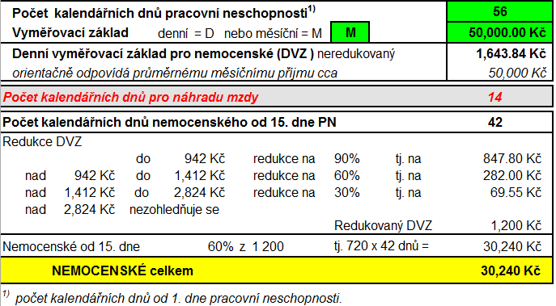
Dávky nemocenského pojištění
Jak se vypočítávají dávky nemocenského pojištění?
Dávky se počítají z denního vyměřovacího základu
Stanovený průměrný denní příjem se upravuje (redukuje) pomocí tří redukčních hranic na denní vyměřovací základ

Slide 32
Dávky ze systému důchodového pojištění
Důchodový systém
Důchodový systém ČR je založen na povinném základním důchodovém pojištění
Důchodové pojištění je dávkově definované a průběžně financované, zabezpečuje všechny ekonomicky aktivní osoby
Právní úprava je jednotná pro všechny pojištěnce, neexistují speciální odvětvová či profesní schémata (vs. např. Německo, Rakousko)
Důchod ze základního důchodového pojištění pobírá více než 99 % obyvatel ve věku vyšším než je věková hranice pro nárok na starobní důchod
Druhy dávek
Starobní (včetně tzv. předčasného starobního důchodu), invalidní, vdovský a vdovecký, sirotčí
Dvě složky důchodu
Základní výměra a procentní výměra

Slide 33
Dávky ze systému důchodového pojištění
Podmínky nároku na řádný starobní důchod
Pojištěnec má nárok na starobní důchod, jestliže získal dobu pojištění nejméně 35 let a dosáhl důchodového věku v roce 2021
Důchodový věk pojištěnců narozených po roce 1936 (Poznámka: Důchodový věk se prodlužuje i pro narozené v roce 1984 a mladší vždy o plus 2 měsíce pro každý další ročník)
Ročník | Muž | Žena | 1 dítě | 2 děti
1954 | 63r + 2 m | 62r + 4m | 61r | 59r + 8m
1960 | 64r + 2m | 64r + 2m | 63r + 8m | 62r + 2m
1971 | 66 r | 66 r | 66 r | 66 r
1977 | 67 r | 67 r | 67 r | 67 r
1983 | 68 r | 68 r | 68 r | 68 r

Slide 34
Dávky ze systému důchodového pojištění
Jak se vypočítá řádný důchod
Základní výměra
- Stanovená pevnou částkou pro všechny (3 550 Kč)
- Výše základní výměry důchodu je stanovena procentní sazbou z průměrné mzdy – 9 % průměrné mzdy
Procentní výměra
stanovena individuálně z výpočtového základu a získané doby pojištění
Náhradní doba pojištění
Doba studia (studium probíhající po 31. prosinci 2009 se však již za náhradní dobu pojištění nepovažuje)
Doba vedení v evidenci úřadu práce jako uchazeči o zaměstnání
Důchodová kalkulačka: http://www.cssz.cz
Notes:
dobu studia (studium probíhající po 31. prosinci 2009 se však již za náhradní dobu pojištění nepovažuje),
dobu vedení v evidenci úřadu práce jako uchazeči o zaměstnání, jestliže náleží podpora v nezaměstnanosti nebo podpora při rekvalifikaci a v rozsahu tří let také doba, kdy uvedené dávky nenáleží s tím, že před dosažením věku 55 let, se do ní započítává v rozsahu nejvýše 1 roku,
doby, po které jsou osoby se zdravotním postižením zařazené v teoretické a praktické přípravě pro zaměstnání nebo jinou výdělečnou činnost,
doba výkonu civilní služby a
doba pobírání invalidního důchodu pro invaliditu třetího stupně (před 1. lednem 2010 doba pobírání plného invalidního důchodu).

Slide 35
Evropská unie
Notes:
Platnost nařízení – velké dějinné zvraty v sedmdesátých – osmdesátých letech

Slide 36
Sociální zabezpečení
Proč je nutné věnovat sociálnímu zabezpečení zvýšenou pozornost?
Vyšší náklady než na daň z příjmů
Dopad na osobní situaci poplatníka a jeho rodiny
Chyba se může projevit až za desítky let
Povinnosti pro zaměstnavatele na základě informací od zaměstnance

Slide 37
Sociální zabezpečení
Vztah daní a pojistného
Daň | Pojistné
Všechny příjmy | Jen aktivní příjmy (poplatníku náleží náhrada při výpadku příjmů)
Ve státě zdroje příjmů | Jen v jednom státě (EU pravidla)
Podle ekonomické povahy činnosti | Podle fyzické přítomnosti
Nulové protiplnění bez ohledu na výši daně | Protiplnění podle výše pojistného (vs. zdravotní pojištění)
Týká se všech poplatníků | Týká se jen účastníků pojištění

Slide 38
Evropská unie
Právní předpisy
Nařízení Evropského parlamentu a Rady (ES) č. 883/2004 o koordinaci systémů sociálního zabezpečení
Nařízení Evropského parlamentu a Rady (ES) č. 987/2009, kterým se stanoví prováděcí pravidla k 883/2004 (tzv. koordinační pravidla)
Nařízení Evropského parlamentu a Rady (EU) č. 4651/2012 – novelizace koordinačních pravidel
Doporučení Rady EU
Rozhodnutí správní komise EU
Rozsudky Soudního dvora EU
Notes:
Staré nařízení: platilo do 30.4.2010
Prodloužena platnost formulářů E101 na jejich platnost
Neomezeně vystavené: platí do 10 let
Cíl:
Migrace
Cestování, práce
Velké dějinné zvraty

Slide 39
Evropská unie
Teritoriální rozsah nařízení č. 883/2004
Státy Evropské unie
Státy Evropského hospodářského společenství (platí od 1. 6. 2012)
Norsko
Lichtenštejnsko
Island
Švýcarsko (platí od 1. 4. 2012)
Definice „EU“ dle evropských nařízení
Notes:
- státy si dávaly omezení kvůli pracovním trhům x pravidla koordinace byla aplikována ihned
- nyní 31 států
- od 1.4.2012 se začalo aplikovat i na Švýcarsko
- od 1.6.2012 se začalo aplikovat na N, L, I

Slide 40
Evropská unie
Osobní rozsah nařízení č. 883/2004
Podpora svobody pohybu všech občanů členských států Evropské unie (ekonomická činnost není podstatná)
Státní příslušníci členských států EU
Osoby bez státní příslušnosti
Uprchlíci bydlící v členském státě
Různé členské státy volí různé varianty začlenění národností třetích států – výsledkem je fungování několika paralelních systémů ve stejném časovém období
Pro US zaměstnance v UK společnosti bude použito starých pravidel, pokud bude pracovně přidělen do jiného státu EU
U německého zaměstnance v UK společnosti bude použito nových pravidel
→ To může vést k odlišným úpravám
Notes:
- VB proti
- vztahuje se tak na osoby a jejich rodinné příslušníky, které nejsou občany členského státu, nejsou primárně kryty těmito nařízeními pouze z důvodu občanství a legálně pobývají na území členského státu
odstranění závislosti na ekonomické činnosti
Dánové nepřistoupili ani ke starému ani novému nařízení
UK akceptovali staré, ale ne nové!!!!!

Slide 41
Evropská unie
Věcný rozsah nařízení č. 883/2004 v České republice
Platba pojistného a čerpání dávek
Důchodové pojištění
Nemocenské pojištění
Zdravotní pojištění
Zákonné pojištění odpovědnosti zaměstnavatele
Čerpání dávek
Státní sociální podpora
Notes:
Věcný obsah:
- dávky v nemoci
- mateřské a otcovské dávky
- dávky v invaliditě
- dávky ve stáýří
- dávky pozůstalým
- dávky při pracovním úraze
- pohřebné
- dávky v nezaměstnanosti
- předdůchodové dávky
rodinné dávky
z důvodu pojmové nejednotnosti sociální zabezpečení vs. sociální pojištění
4 části, kde dochází k odvodu pojistného = příspěvkové systémy

Slide 42
Evropská unie
Základní principy a pravidla evropské koordinace
Princip „Lex loci laboris“
Princip rovného nakládání
Princip jediného pojištění
Princip sčítání dob pojištění
Princip výplaty dávek
Princip asimilace skutečností
Závislá činnost má při určování příslušnosti přednost před podnikáním (praktické problémy při posuzování vykonávané činnosti)
Notes:
I. Rovné nakládání
- zákaz diskriminace, antidiskriminační směrnice
přímá diskriminace: osoby jsou posuzovány podle zakázaného kritéria, např. státní občanství
nepřímá diskriminace: jakákoliv další kritéria, která znamenají v důsledku znevýhodnění určitých osob (např. podmínění výplaty dávek dosažením určité doby v systému)
II. Zásada asimilace skutečností
- oisuzovat stejnhé skutečnosti, příjmy a jiné okolnosti, jež mají význam pro posouzení migrujících pracovníků, nicméně nastaly v jiných státech, jako by nastaly v daném členském státě
III. Princip jednoho pojištění
- kolize – negativní: osoba by nepodléhala žádnému systému
- kolize – pozitivní: osoba by podléhala více systémům
- lex loci laboris – bez ohledu, kdo vyplácí a pro koho vykonávána
2010: rozšíření platnosti i na neaktivní osoby /nešlo by dohledat místo výkonu práce) ->>> pravidlo pro neaktivní osoby: lex loci domicilii
Výjimky z pravidla:
- vyslání
- výjimka
- souběh
IV. SČÍTÁNÍ DOB POJIŠTĚNÍ
- zahrnutí dob v pojištění v jiném státě
V. VÝPLATA DÁVEK
- kompetentní instituce povinna dávky exportovat i do jiného státu krytého koorirdinačními nařízeními
- jakmile získá nárok, neztratí jej, pokud se přestěhuje do jiného státu
VI. PRINCIP DOBRE SPOLUPRÁCE
- úřady by měly komunikovat pomocí elektronických dokumentů
- elektronická výměna dat

Slide 43
Evropská unie
Otázky našich klientů
Pracovala jsem pět let v Německu. Přestěhovala jsem se do České republiky. Vznikne mi nárok na dávky, i když jsem nesplnila potřebnou dobu pojištění v České republice?
Může nastat situace, že bych nepodléhal ani jednomu systému sociálního zabezpečení?
Mohu platit do dvou systémů povinně?
V Rakousku mi vznikl nárok na důchod. Nepřijdu o něj, pokud se přestěhuji do České republiky?

Slide 44
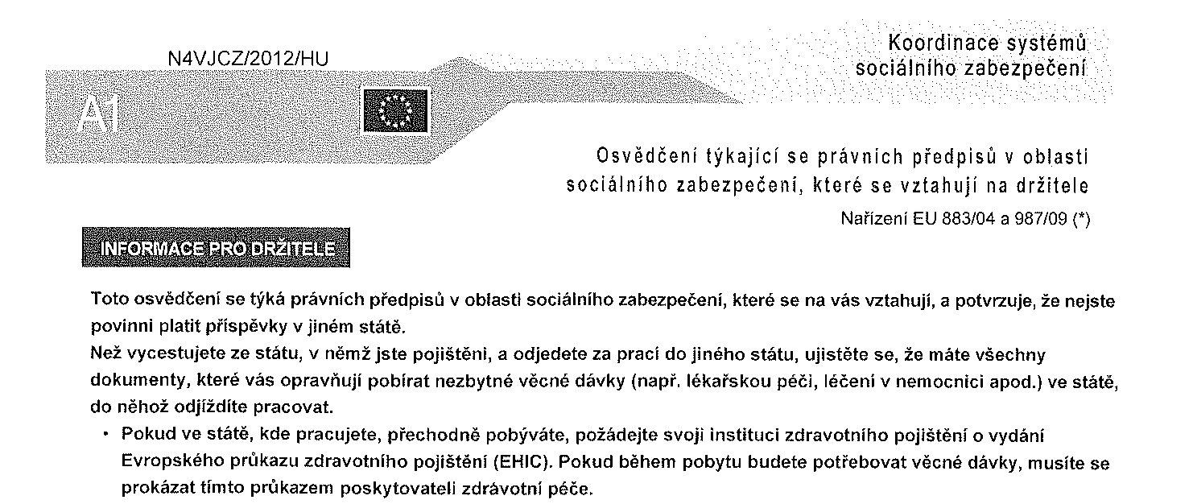
Setrvání v dosavadním systému sociálního zabezpečení
Vyslání (čl. 12)
Výkon činnosti na území dvou a více členských států (čl. 13)
Výjimka (čl. 16)

Slide 45
Setrvání v dosavadním systému sociálního zabezpečení
Krátkodobá vyslání (čl.12)
Pojistné se odvádí v domovské zemi, pokud se neočekává vyslání delší než 24 měsíců (pro zaměstnané a OSVČ)
Nutné naplnit předpoklady pro „vyslání“
Je možné zaměstnance vysílat opakovaně?
Minimálně dvouměsíční odstup mezi vysláními
Nesmí nahradit jiného vyslaného pracovníka
Pro vyslané zaměstnance z bohatých států do chudých to může vést ke zvýšení nákladů přidělení → nelze zvolit levnější režim pro krátkodobá přidělení
Notes:
Rozhodnutí Rady A2
Vyslaný pracovník by neměl mít uzavřenu smlouvu s českou společností
činnost vysílajícího podniku
- ekonomická aktivita podniku – uzavírání smluv...
příslušné právní předpisy těsně před vysláním
- podléhá-li právním předpisům ve státě sídla zaměstnavatele bezprostředně před vysláním alespoň jeden měsíc; někdy zcela výjimečně kratší

Slide 46
Evropská unie
Otázky našich klientů
Byl jsem pojištěný pět let v České republice. Nyní uzavřu pracovní smlouvu v Německu. Německá společnost mě obratem vyšle do České republiky na manažerskou pozici. Jaké budu platit pojištění?
Mám naplánováno vyslání na Slovensko na 3 roky. Mohu požádat o vyslání na 24 měsíců?

Slide 47
Setrvání v dosavadním systému sociálního zabezpečení
Zaměstnanci pracující ve více státech (čl. 13)
Základní pravidla
Vykonává-li zaměstnanec podstatnou část své činnosti ve státě bydliště, podléhá právním předpisům státu bydliště
Není-li podmínka splněna:
Má-li pouze jednoho zaměstnavatele → podléhá právním předpisům státu sídla zaměstnavatele
Má-li dva nebo více zaměstnavatelů ve dvou různých členských státech, z nichž jedním je stát bydliště → stát, v němž není bydliště zaměstnance
Má-li dva nebo více zaměstnavatelů, z nichž alespoň dva mají sídlo nebo místo podnikání v různých členských státech jiných, než je stát bydliště, pak zaměstnanec podléhá předpisům státu bydliště

Slide 48
Setrvání v dosavadním systému sociálního zabezpečení
Zaměstnanci pracující ve více státech (čl. 13)
Podstatný výkon činnosti
Bere se v potaz rozsah práce a výše odměny
Méně jak 25% není podstatný výkon činnosti
Určení bydliště zahrnuje mj. níže uvedená kritéria
Délka a souvislost přítomnosti ve členském státě EU
Charakteristika prováděné práce, jako například umístění, stálost, doba trvání
Rodinný stav a rodinné závazky
Výkon nepracovních aktivit
Trvalé bydliště
Daňové rezidenství

Slide 49
Zaměstnanci pracující ve více státech
Příklad 1
Stát A
Stát B
Stát C
ER
ER
ER
15%
15%
70%
Správná odpověď: Stát A

Slide 50
Zaměstnanci pracující ve více státech
Příklad 2
Stát A
Stát B
Stát C
ER
ER
15%
15%
70%
Správná odpověď: Stát B

Slide 51
Zaměstnanci pracující ve více státech
Příklad 3
Stát A
Stát B
Stát C
ER
ER
15%
15%
70%
Správná odpověď: Stát A

Slide 52
Zaměstnanci pracující ve více státech
Příklad 4
Stát A
Stát B
Stát C
ER
ER
0%
25%
75%
Správná odpověď: Stát A

Slide 53
Zaměstnanci pracující ve více státech
Příklad 5
Stát A
Stát B
Stát C
ER
ER
25%
25%
50%
Správná odpověď: Stát A

Slide 54
Setrvání v dosavadním systému sociálního zabezpečení
Výjimka (čl. 16)
Vyslání přesahující 24 měsíců
Jiné pracovní pobyty v zahraničí mimo vyslání
Ve výjimečných případech mohou příslušné správní orgány obou států sjednat příslušnost k systému sociálního zabezpečení „domácího“ státu
Maximální setrvání na základě výjimky v domovském státě je většinou 5 let
Důvody pro udělení výjimky

Slide 55
Setrvání v dosavadním systému sociálního zabezpečení
A co když k souhlasu nedojde a určí se pro odvod pojistného nakonec jiný systém, než kam bylo pojistné v provizorním stavu odváděno?
Nově příslušná instituce vypočte výši odvodů za provizorní období
Původně příslušná instituce převede odvedené pojistné
Případné nadměrné odvedené pojistné bude vráceno
Případný doplatek by neměl být sankcionován

Slide 56
Evropská unie
Otázky našich klientů
Jednatel české společnosti je zároveň jednatelem společnosti v Německu. Bydliště má v Německu (žije zde jeho rodina). Od obou společností pobírá jednatel odměnu.
Do kterého systému bude hrazeno pojistné?
Jaké povinnosti má německá společnost?
Jaké povinnosti má česká společnost?
Jaké dopady má činnost v Německu na zaměstnance?

Slide 57
Setrvání v dosavadním systému sociálního zabezpečení
Formulář A1 (dříve E101)
Formulář A1 prokazující příslušnost k určitému systému sociálního zabezpečení
A1 je souhrnný dokument pro všechny výše uvedená základní pravidla
Po obdržení je nutné jej zkontrolovat, případné chyby mohou způsobit jeho neplatnost
Pozor na časové omezení formuláře

Slide 58
Setrvání v dosavadním systému sociálního zabezpečení
Administrativní proces
Příslušný systém určí „domovská“ instituce (čl. 12 a 16)
Příslušný systém určí instituce státu rezidentství (čl. 13)
Ostatní dotčené státy mají 2 měsíce na rozpor tohoto určení
Žádná reakce = souhlas
České úřady nebudou zpětně zkoumat, zda podmínky podstatného výkonu činnosti byly splněny
Rozhodné pro české úřady budou údaje uvedené v žádosti
Anticipace skutečností: „díváme se do budoucna s ohledem na minulost“

Slide 59
Setrvání v dosavadním systému sociálního zabezpečení
Odpovědnost za odvod pojistného do správného systému nese plátce pojistného, tedy zaměstnavatel
Pokud není A1 k dispozici, odvádí se dle výkonu činnosti zaměstnance
Nelze počítat se shovívavostí českých / zahraničních správců pojistného
V případě neudělení souhlasu se setrváním v českém systému je nutné odvádět pojistné do systému příslušného státu dle jeho předpisů

Slide 60
Setrvání v dosavadním systému sociálního zabezpečení
Čl. 16 – výjimka
Žádost se podává u místně příslušné OSSZ / PSSZ / MSSZ
Žádost je předána ČSSZ pro Prahu 5
ČSSZ pro Prahu 5 žádost zpracuje
Žádost může zamítnout
Pokud žádost podpoří → pošle smluvní instituci v příslušném státě k jejímu vyjádření
Po obdržení kladného stanoviska zahraniční instituce ČSSZ vystaví formulář A1
V případě záporného stanoviska nebude formulář vystaven
Prodloužení výjimky nad 5 let pouze ve zvláštních případech

Slide 61
Životní situace našich klientů
Pan Novák je vyslán na 18 měsíců z České republiky do Francie. Zde bude vykonávat činnost pro svého českého zaměstnavatele. Po skončení vyslání ve Francii bude vykonávat podobnou činnost ve Španělsku (de facto „přejede“ z Francie do Španělska). Plánovaná činnost ve Španělsku je 3 roky. Po celou dobu vyslání v obou zemích s ním budou bydlet jeho rodinní příslušníci.
Jaké povinnosti má zaměstnavatel?
Jaké povinnosti má zaměstnanec?

Slide 62
Životní situace našich klientů
Pan Ouswati, zaměstnanec španělské společnosti, přijíždí do České republiky, aby pracoval na projektu zavedení nového počítačového systému u české dceřiné společnosti.
Jaké otázky je nutné si položit?
Jaké povinnosti má španělská společnost?
Jaké povinnosti má česká společnost?
Jaké povinnosti má zaměstnanec?

Slide 63
Životní situace našich klientů
Pan Novák jako manažer pro střední Evropu pracuje pro svého českého zaměstnavatele v České republice přibližně 50 % své pracovní doby. Současně vykonává činnosti v dceřiných společnostech v Polsku (25%) a Rumunsku (25 %). Bydliště má pan Novák v České republice.
Jaké povinnosti má zaměstnavatel?
Jaké povinnosti má zaměstnanec?

Slide 64
Dávky ze systému sociálního zabezpečení stručně
Zdravotní péče
Rodinné dávky

Slide 65
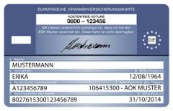
Dávky ze systému sociálního zabezpečení stručně
Otázky našich klientů – zdravotní péče
Platím pojistné v České republice. S rodinou odjedu na Slovensko na dva roky. Požádal jsem o vystavení formuláře A1.
Ve které zemi mám nárok na plnou zdravotní péči?
Mám nárok na plnou zdravotní péči v České republice i na Slovensku?
Ve které zemi mají nárok na plnou zdravotní péči manželka v domácnosti a děti?

Slide 66
Dávky ze systému sociálního zabezpečení stručně
Otázky našich klientů – nárok na starobní důchod
Pracoval jsem pět let v Německu, kde jsem platil také pojistné. Jak se zohlední těchto pět let při výpočtu českého důchodu?
Plný důchod vs. dílčí důchod ze států, kde byla doba pojištění déle než 1 rok
Teoretická výše důchodu
Žádost ve státě bydliště, resp. posledního pojištění
Žádaná instituce komunikuje s ostatními státy
Zaplacené příspěvky nejde přesouvat mezi státy ani vyplácet zpět osobě, která je zaplatila
Výše důchodu je počítána na základě právních předpisů konkrétního státu, který dávku vyplácí

Slide 67
Brexit
Dohoda o obchodu a spolupráci - Protokol o koordinaci sociálního zabezpečení
„staré“ situace - mohou být kryty Dohodou o vystoupení Spojeného království z EU, pravidla EU o koordinaci sociálního zabezpečení
„nové“ situace týkajících se pohybu osob mezi Spojeným královstvím a EU od 1. ledna 2021 – Protokol o koordinaci sociálního zabezpečení - ošetřeny většinou stejně jako „staré“ situace, ale např:
chybí doložka o mimořádných okolnostech (článek 16 ve stávajících pravidlech EU o koordinaci sociálního zabezpečení). To znamená, že pro vyslání přesahující dva roky není osvědčení o pojistném krytí domovské země k dispozici.

Slide 68
Mezinárodní smlouvy o sociálním zabezpečení
Bezesmluvní státy

Slide 69
Smluvní státy
Přehled bilaterálních smluv
Albánie | Makedonie
Austrálie Bělorusko | Moldavsko
Bosna a Hercegovina | Quebéc
Černá Hora | Srbsko Sýrie
Chile | Rusko
Indie | Turecko Tunisko
Izrael | Ukrajina
Japonsko | USA
Jižní Korea | Švýcarsko
Kanada

Slide 70
Smluvní státy
Smlouvy dle principu určení nároku na dávky
Smlouvy nemusí zahrnovat všechny podsystémy sociálního zabezpečení
Např. Stát může být považován za smluvní pro oblast důchodového pojištění, nesmluvní pro oblast zdravotního pojištění
Principy rovného zacházení
Princip jediného pojištění
Princip sčítání dob pojištění
Princip výplaty dávek do druhého smluvního státu
Nutné věnovat pozornost osobnímu rozsahu mezinárodní smlouvy

Slide 71
Smluvní státy
Struktura mezinárodních smluv o sociálním zabezpečení
Základní pravidlo výkonu činnosti
Vyslání
Výjimka z pravidla výkonu činnosti
Vždy posoudit osobní a věcný rozsah smlouvy

Slide 72
Smluvní státy – vyslání
Vyslání
Základní pravidlo: účast na pojištění ve státě fyzického výkonu činnosti
Všechny smlouvy umožňují setrvání v domovském státě po určitou dobu (12 – 60 měsíců v závislosti na státě)
Chile pokud očekávané vyslání nepřesáhne 2 roky
Japonsko očekávané trvání nepřesáhne 5 let
Jižní Korea prvních 60 měsíců
Kanada pokud vyslání nepřesahuje 60 měsíců
USA 5 let
POZOR: definice vyslání v jednotlivých smlouvách

Slide 73
Smluvní státy – vyslání
Vyslání z České republiky do smluvního státu
Základní pravidlo: vždy posoudit osobní a věcný rozsah smlouvy o soc. zab.
Administrativní postup
Zaměstnavatel a zaměstnanec vyplní společnou žádost o setrvání v českém systému sociálního zabezpečení
Odeslání žádosti s požadovanými přílohami příslušné OSSZ
Bude-li žádosti vyhověno, vystaví ČSSZ na základě příslušného ustanovení mezinárodní smlouvy osvědčení
Postup v případě platnosti českých právních předpisů
Postup v případě platnosti zahraničních právních předpisů

Slide 74
Bezesmluvní státy
Činnost v České republice – lokální pracovní smlouva
Činnost občana z bezesmluvního státu pro českého zaměstnavatele
Základní pravidlo: postupuje se pouze dle lokální legislativy
Životní situace
Česká společnost zaměstná občana Vietnamu. Pracovní smlouva je uzavřena dle českých právních předpisů
Jaké povinnosti má česká společnost?
Jaké povinnosti má zaměstnanec?

Slide 75
Bezesmluvní státy
Činnost v České republice – poskytování služeb
Činnost zaměstnance zaměstnavatele z bezesmluvního státu u české společnosti
Důchodové pojištění
Zahraniční zaměstnavatel
Zahraniční zaměstnanec
Účast na pojištění je dobrovolná
Nemocenské pojištění
Účast dobrovolná, pokud se účastní důchodového pojištění
Zdravotní pojištění
Zaměstnanec není účasten zdravotního pojištění (nemá-li v ČR trvalý pobyt)
Notes:
- zaměstnanec zahraničního zaměstnavatele
- účast zahraničního zaměstnance na důchodovém i nemocenském pojištění je dobrovolná
- od 1.1.2012 je účast na nemocenském pojištění vázána na důchodové pojištění
- účast na N vzniká ode dne, který uvedl v přihlášce k účasti na nemocenské pojištění, nejdříve však dnem, kdy byla přihláška podána
vyměřovací základ si stanoví zaměstnanec sám

Slide 76
Bezesmluvní státy
Činnost v České republice – pronájem pracovní síly
Činnost zaměstnance zaměstnavatele z bezesmluvního státu u české společnosti
Důchodové a nemocenské pojištění
Smluvní zaměstnavatel
Smluvní zaměstnanec
Účast na pojištění je povinná
Česká společnost plní povinnosti plátce pojistného
Zdravotní pojištění
Nejasné výklady
Notes:
Zákon o nemocenském pojištění definuje od roku 2008 zvláštní kategorii osob
Smluvní zaměstnanec
Zaměstnanec zaměstnvatele z nesmluvního státu, který je činný v České republice u smluvního zaměstnavatele
Smluvní zaměstnavatel
Česká právnická nebo fyzická osob, u níž jsou činní smluvní zaměstnanci, pokud jsou podle smlouvy uzavřené mezi zahraničním zaměstnavatelem vypláceny příjmy těchto osob smluvním zaměstnavatelem nebo jsou uhrazovány zahraničnímu zaměstnavateli
NEMOCENSKE A DUCHODOVE POJISTENI
Smluvní zaměstnanec povinně účasten nemocenského a důchodového pojištění
Pokud se účastní důchodového pojištění v zemi sídla svého zaměstnavatele a doloží prostřednictvím svého smluvního zaměstnavatele, vzniká mu účast na českém nemocenském a důchodovém pojištění po 270 dnech od zahájení činnosti v ČR – do počtu dní se započtou všechny dny výkonu činnosti na území činnosti na území ČR spadající do období dvou let před zahájením výkonu činnosti posledního zaměstnání v ČR
Po uplynutí této doby může dojít k dvojímu zpojistnění
Povinnosti plní český smluvní zaměstnavatel
Vyměřovací základ: příjem zúčtovaný smluvním zaměstnavatele; pokud platí příjem zahraniční zaměstnavatel: za jeho příjem považován příjem uhrazený smluvním zaměstnavatelem zahraničnímu zaměstnavateli jako součást poplatku za pronájem zaměstnanců
Protože neexistuje v sociálním pojištění minimální vyměřovací základ: smluvní zaměstnavatel odvádí pojistné jen za ty měsíce, ve kterých vznikne smluvnímu zaměstnanci vyměřovací základ
ZDRAVOTNÍ POJIŠTĚNÍ
kategorie smluvních zaměstnanců není upravena
Za zaměstnavatele považován plátce příjmů podle ZDP
Výklad ministerstva zdravotnictví > česká společnost by se měla registrovat a odvádět
Pokud příjem vyplácí česká společnost > měla by se registrovat a odvádět
Pokud příjem vyplácí zahraniční společnost > problém; z čeho smluvní společnost strhne pojistné a minimiální pojistné
Př. Občan Indie – zaměstnanec indické společnosti – je pronajat do České republiky. Dosud pracoval pro indickou společnost ve Velké Británii, předtím v Itálii.
Na tohoto pracovníka se vztahuje nařízení. Důchodového a nemocenského pojištění se účastní jako smluvní zaměstnanec (česká společnost bude smluvním zaměstnvatelem), zdravotního pojištění se podle stanoviska MF bude účastnit jako zaměstnanec (česká společnost bude jeho zaměstnavatelem pro účely zdravotního pojištění).

Slide 77
Bezesmluvní státy
Činnost občana České republiky v bezesmluvním státě
Základní pravidlo: postupuje se dle lokální legislativy
Zaměstnanec se může účastnit obou systémů
Důchodové a nemocenské pojištění – účast v České republice, pokud
Místo výkonu práce trvale v cizině, pracovník není povinně účasten důchodového pojištění ve státě výkonu práce a trvalý pobyt v České republice nebo v jiném státě EU
Pokud není účast v ČR povinná, lze dobrovolně pojistit
Zdravotní pojištění – účast v České republice
Pobývá-li zaměstnanec v zahraničí nepřetržitě šest měsíců a je v zahraničí zdravotně pojištěn, může se zaměstnanec z českého systému zdravotního pojištění odhlásit
POZOR: Nutné dodržet administrativní postupy a lhůty

Slide 78
Dávky ze systému sociálního zabezpečení stručně
Otázky našich klientů – nárok na starobní důchod
Pracoval jsem pět let v Brazílii, kde jsem platil také pojistné. Jak se zohlední těchto pět let při výpočtu českého důchodu?
Zaměstnanec požádá o důchod v České republice
Výše důchodu a nárok na důchod se posoudí pouze podle českých právních předpisů
Přihlíží se pouze k dobám získaným v České republice
K době pojištění v Brazílii se nepřihlíží

Slide 79
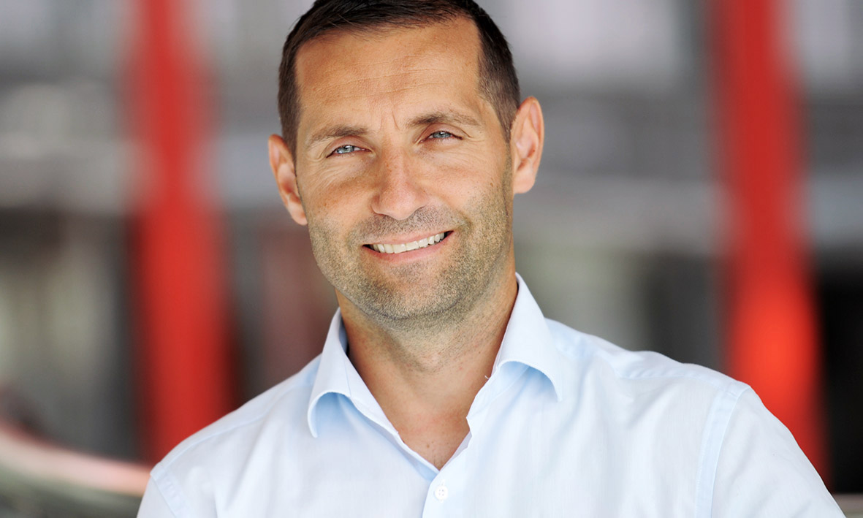
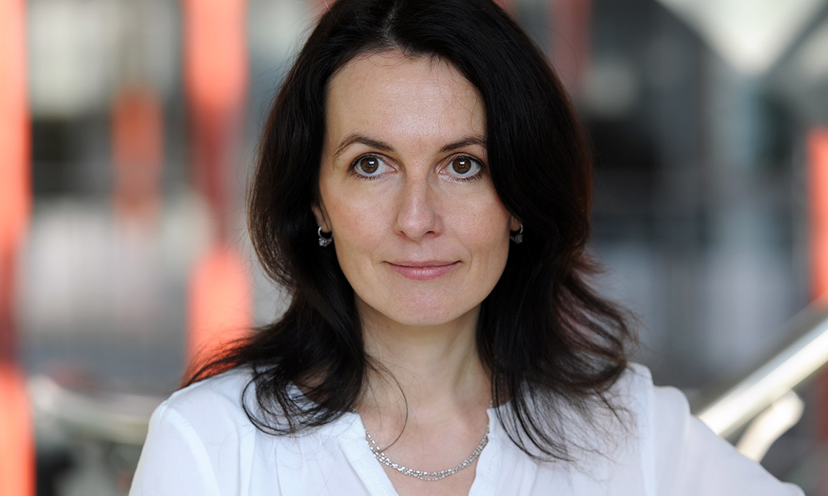
Kontakty
Pavel Šnobl
Tel: +420 733 611 623
psnobl@deloittece.com
Veronika Růžičková
Tel: +420 246 042 875
vruzickova@deloittece.com

Slide 80
Deloitte označuje jednu či více společností Deloitte Touche Tohmatsu Limited („DTTL“), globální síť jejích členských firem a jejich spřízněných subjektů. Společnost DTTL (rovněž označovaná jako „Deloitte Global“) a každá z jejích členských firem představuje samostatný a nezávislý právní subjekt. Společnost DTTL služby klientům neposkytuje. Více informací je uvedeno na adrese www.deloitte.com/about.
Společnost Deloitte je předním globálním poskytovatelem služeb v oblasti auditu a assurance, podnikového poradenství, finančního poradenství, poradenství v oblasti rizik a daní a souvisejících služeb. Naše sít členských firem ve více než 150 zemích a teritoriích poskytuje služby čtyřem z pěti společností figurujících v žebříčku Fortune Global 500 ®. Chcete-li se dozvědět více o způsobu, jakým zhruba 264 000 odborníků dělá to, co má pro klienty smysl, navštivte www.deloitte.com.
Tato publikace obsahuje pouze obecné informace a společnost Deloitte Touche Tohmatsu Limited ani žádná z jejích členských firem či jejich spřízněných podniků (souhrnně „síť společností Deloitte“) jejím prostřednictvím neposkytuje odborné rady a služby. Přijetí jakéhokoliv rozhodnutí či jednání, které může mít dopad na Vaše finance či podnik, byste měli konzultovat s kvalifikovaným odborným poradcem. Žádný subjekt v rámci sítě společností Deloitte nenese odpovědnost za ztráty vzniklé jakýmkoli osobám v důsledku použití této komunikace.
© 2019 Pro více informací kontaktujte Deloitte Česká republika.

